Slide 1
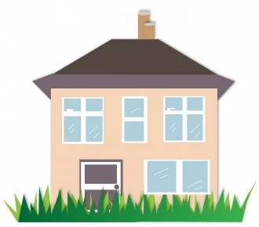
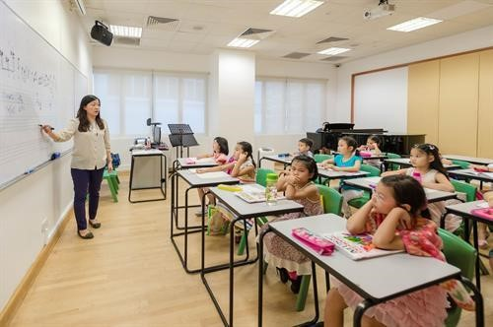

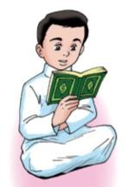
آداب تلاوة القران الكريم
ضع الكلمة المناسبة في المكان المناسب-:
القران ، الله تعالى ، الأجر ، محمد ، الثواب
القران الكريم هو كتاب الله تعالي ، الذي أنزله على النبي........................ صل الله عليه وسلم
قراءة ...................... الكريم عبادة يتقرب بها المسلم إلى . ..............................
له فيها ...................و ........................عظيم عند الله تعالي
تعليم تلاوة القران الكريم في:
البيت ، المدرسة ، المسجد(

Slide 2
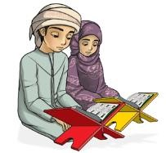
آداب تلاوة القران الكريم
أضع إشارة ) √ ( أمام العبارة الصحيحة واشارة ) ˣ ( أمام العبارة غير الصحيحة فيما يلي-:
يسرع في تلاوة القران الكريم ؛ ليكمل اللعب مع صديقه( )
( يتلو سورة الفاتحة دون أن يبدأ بالبسمة( ).
أكون على طهارة عند تلاوة القران الكريم( )
يقرأ القران الكريم بصوت حسنٍ ومناسب( ) .
يقطع تلاوته ويضحك على مزاح أخته الصغيرة( )
أتعلم تلاوة القران الكريم في المدرسة فقط( )
أحب تلاوة القران الكريم لأنها تقربني من الله تعالي ) (
تعليم تلاوة القران الكريم في:
البيت ، المدرسة ، المسجد(

Slide 3
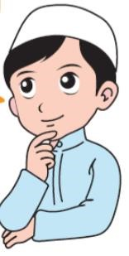
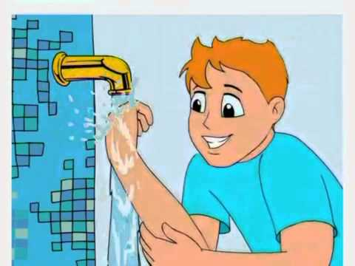
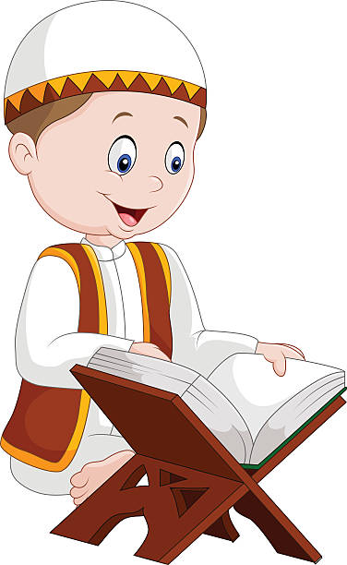
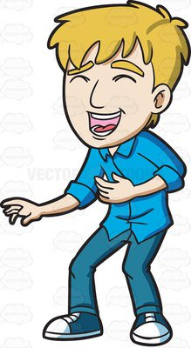

آداب تلاوة القران الكريم
أضع إشارة ) √ ( أمام العبارة الصحيحة واشارة ) ˣ ( أمام العبارة غير الصحيحة فيما يلي-:
ضع إشارة (√) أمام الصور التي تدل على آداب التلاوة وإشارة (X) أمام الصور التي لا تدل على آداب التلاوة
( )
فقط
المسجد
في
الكريم
القران
أقر
( )
الكريم
القران
قراءة
قبل
أتوضا
( )
الكريم
القران
تلاوة
أثناء
آكل
( )
الكريم
القران
تلاوة
أثناء
زميلي
مع
أتكلم
لا

Slide 4

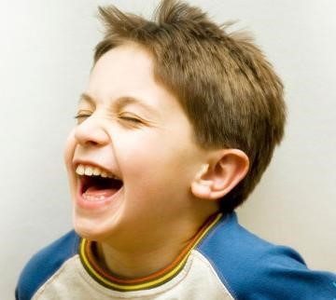

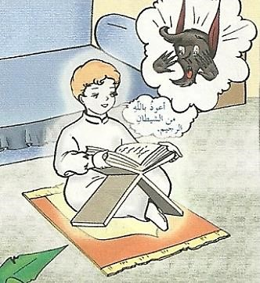

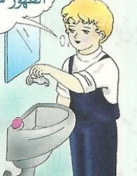

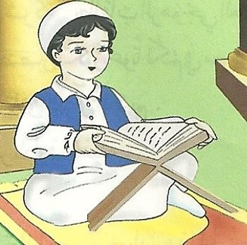

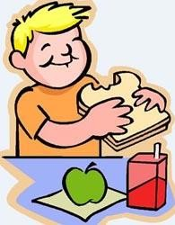
آداب تلاوة القران الكريم
أصل الجملة المناسبة الى الصورة المناسبة -:
الوضوء قبل القراءة
( الاستعاذة ) قول : أعوذ بالله من الشيطان الرحيم
الجلوس على هيئة حسنة ، مستقبلاً القبلة.
عدم الأكل أو الشرب أثناء التلاوة.
عدم الكلام والضحك أثناء التلاوة

Slide 5
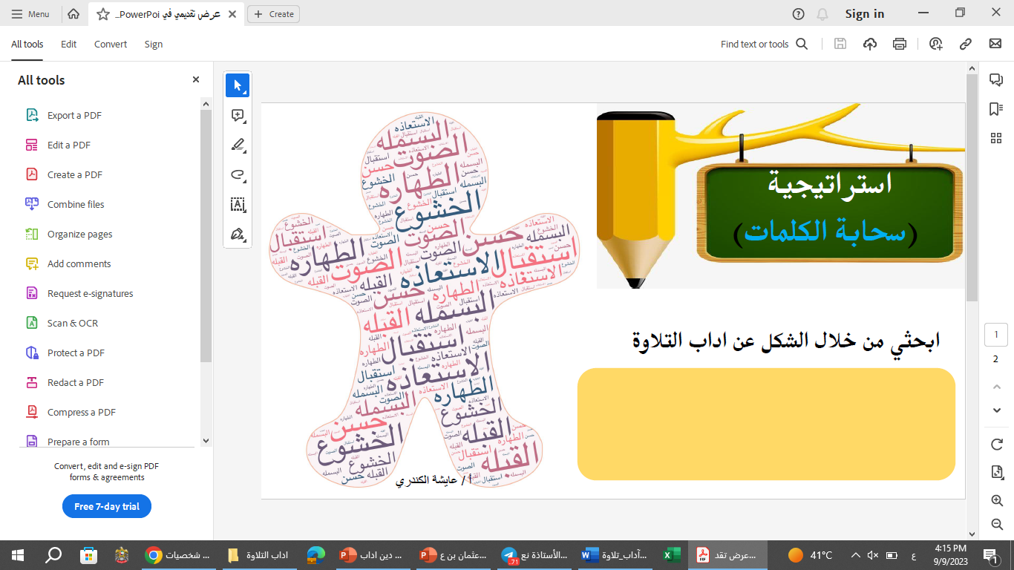
آداب تلاوة القران الكريم
ابحث من خلال الشكل على آداب التلاوة
...................................................................................................................................................................................................................................................................................................................................................................................................................................................................................................

Slide 6
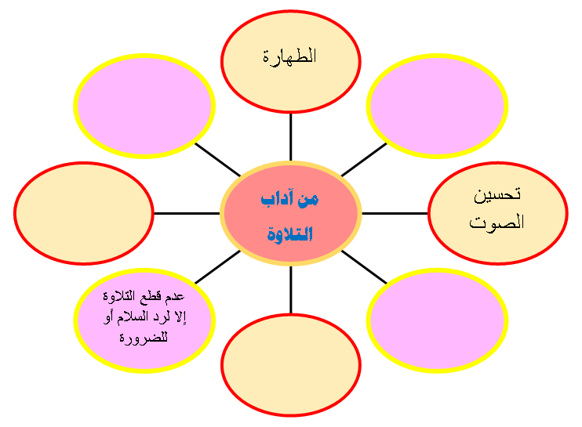
آداب تلاوة القران الكريم
أكمل المخطط التالي لآداب التلاوة:

